Slide 1


Stream的源码分析
马士兵教育 老猫

Slide 2

目录
▷ Listpack数据结构
▷ Rax树数据结构
▷ Stream数据结构
▷ Listpack的实现
▷ 设计思想和优势

Slide 3
Listpack数据结构
▷ Stream概述
▷ Listpack
▷ 节点Entry

Slide 4
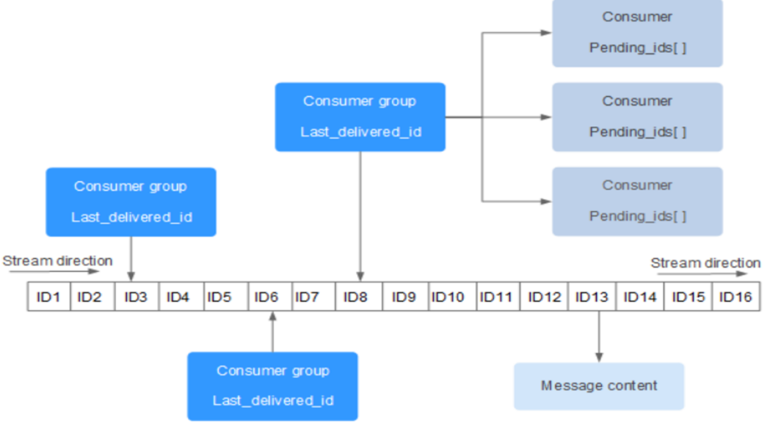
Stream概述

Slide 5
Listpack数据结构
▷ Stream概述
▷ Listpack
▷ 节点Entry

Slide 6
Listpack
▷ 紧凑列表
▷ 将字符串列表序列化存储
▷ 连续的存储空间

Slide 7
Listpack数据结构
▷ Stream概述
▷ Listpack
▷ 节点Entry

Slide 8
节点Entry
▷ 数据元素
▷ 属性

Slide 9
Rax树数据结构
▷ Rax树概念
▷ Rax树相关结构体

Slide 10
Rax树
▷ Rax树的存储特点
▷ Rax树对Tire树的优化

Slide 11
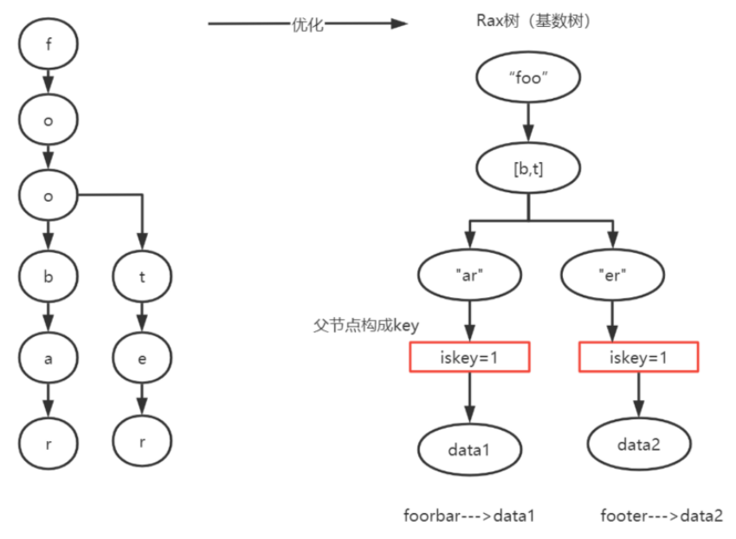
Rax树

Slide 12
Rax树数据结构
▷ Rax树概念
▷ Rax树相关结构体

Slide 13
Rax树相关结构体
▷ rax：Rax树
▷ raxNode：树节点
▷ raxStack：存储从根节点到当前节点的路径
▷ raxIterator：用于遍历Rax树中所有的kv

Slide 14
stream数据结构
▷ stream相关结构体
▷ 消息存储
▷ streamIterator

Slide 15
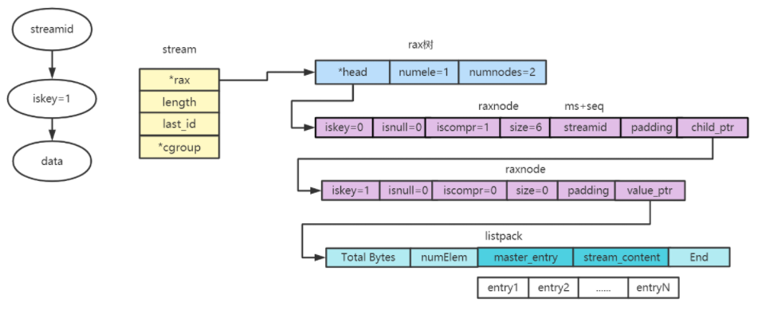
stream数据结构

Slide 16
stream相关结构体
▷ streamID：消息ID
▷ stream：以消息ID为key，以listpack为value的Rax树
▷ streamCG：消费组
▷ streamConsumer：消费者
▷ streamNACK：未确认消息

Slide 17
stream数据结构
▷ stream相关结构体
▷ 消息存储
▷ streamIterator

Slide 18
消息存储
▷ listpack
▷ master entry
▷ 消息域

Slide 19
stream数据结构
▷ stream相关结构体
▷ 消息存储
▷ streamIterator

Slide 20
streamIterator
▷ 迭代器，用于消息遍历
▷ 属性

Slide 21
Listpack的实现
▷ lpNew
▷ lpInsert
▷ 获得entry的地址指针

Slide 22
设计思想与优势
▷ Listpack是连续存储空间使用的升级
▷ Rax树是trie树的升级
▷ Stream以消息ID为key，以listpack为Value的Rax树

